Slide 1



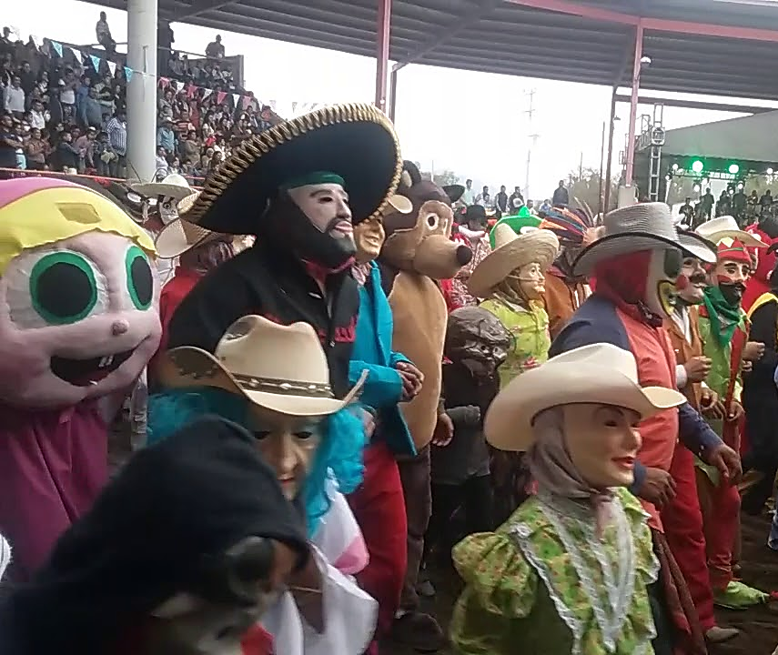
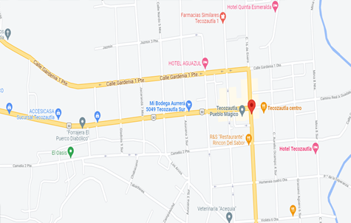
CENTRO DE INFORMACIÓN CULTURAL Y NATURAL
DEL VALLE DE MEZQUITAL
INMATERIALES CULTURALES
CLAVE: ICAF-TEC2
CATEGORÍA: INMATERIALES CULTURALES
SUBCATEGORÍA: ACTOS FESTIVOS
PÁG. 1
Nombre del lugar:
Tecozautla Hgo.
Ubicación y Localización:
C. 16 de Enero 2 Sur 18, Hidalgo, 42440 Hidalgo, Hgo.
Clima:
Coordenadas: 20°32'03.3"N 99°38'02.3"W
Semiseco semicálido (54.0%) y semiseco templado (46.0%).
Temperatura: Media anual de 17 °C
Descripción contextual (social, ambiental, cultural):
El municipio cuenta con un total de 38 010 habitantes, siendo 18 137 hombres y 19 873 mujeres.
El entorno de este gran valle de vegetación árida y de suelo rico en colorido de tonos rojizos contrasta con una bella alfombra formada por un conjunto de nogales que corren por el fondo de este gran valle.
Tecozautla es una población turística rica en construcciones coloniales y de estrechas calles que convergen en la plaza principal donde sobresale la majestuosidad del reloj municipal, torre de cantera de principios del siglo pasado y que es símbolo de fortaleza de todos sus habitantes.
La pequeña ciudad está compuesta por añejas casonas de cantera con floridos y aromáticos jardines interiores rodeados de aromas de jazmines, azahares y buganvilias que cobijadas por las ramas de sus enormes nogales produce un efecto relajante.
Subcategoría:
Actos Festivos
Lengua:
Otomí
Uso:
Cultural y Turismo
Justificación:
Localización:
Uno de los retos sigue siendo educar a la gente desde su propio contexto, entre los cuales fomentar las tradiciones es apenas una parte, es una labor de todos: padres de familia, autoridades religiosas, autoridades civiles, centros educativos, mayordomías, etc., de igual manera se deben implementar estrategias que permitan que los que ya son Xithas conozcan un poco más del origen de lo que hacen para que no se conviertan solo objetos de la tradición, estamos convencidos de la importancia de la toma de conciencia en cada uno de ellos, otra estrategia sería fomentar la participación de nuevos Xithas, además de democratizar al organismo que coordina a los mismos “enmascarados”.
Trabajan para reunir recursos económicos, además de aportar económicamente cada Xitha, sin saber con precisión las erogaciones. En fin son algunos aspectos que deben tomar en cuenta para mejorar las tradiciones sin perder los elementos que los distinguen.
Por tal motivo es importante dar a conocer a las nuevas generaciones de estos actos y tradiciones que han representado al municipio y al estado de Hidalgo por mucho tiempo, para fomentar la cultura y mantener las tradiciones.

